Slide 1

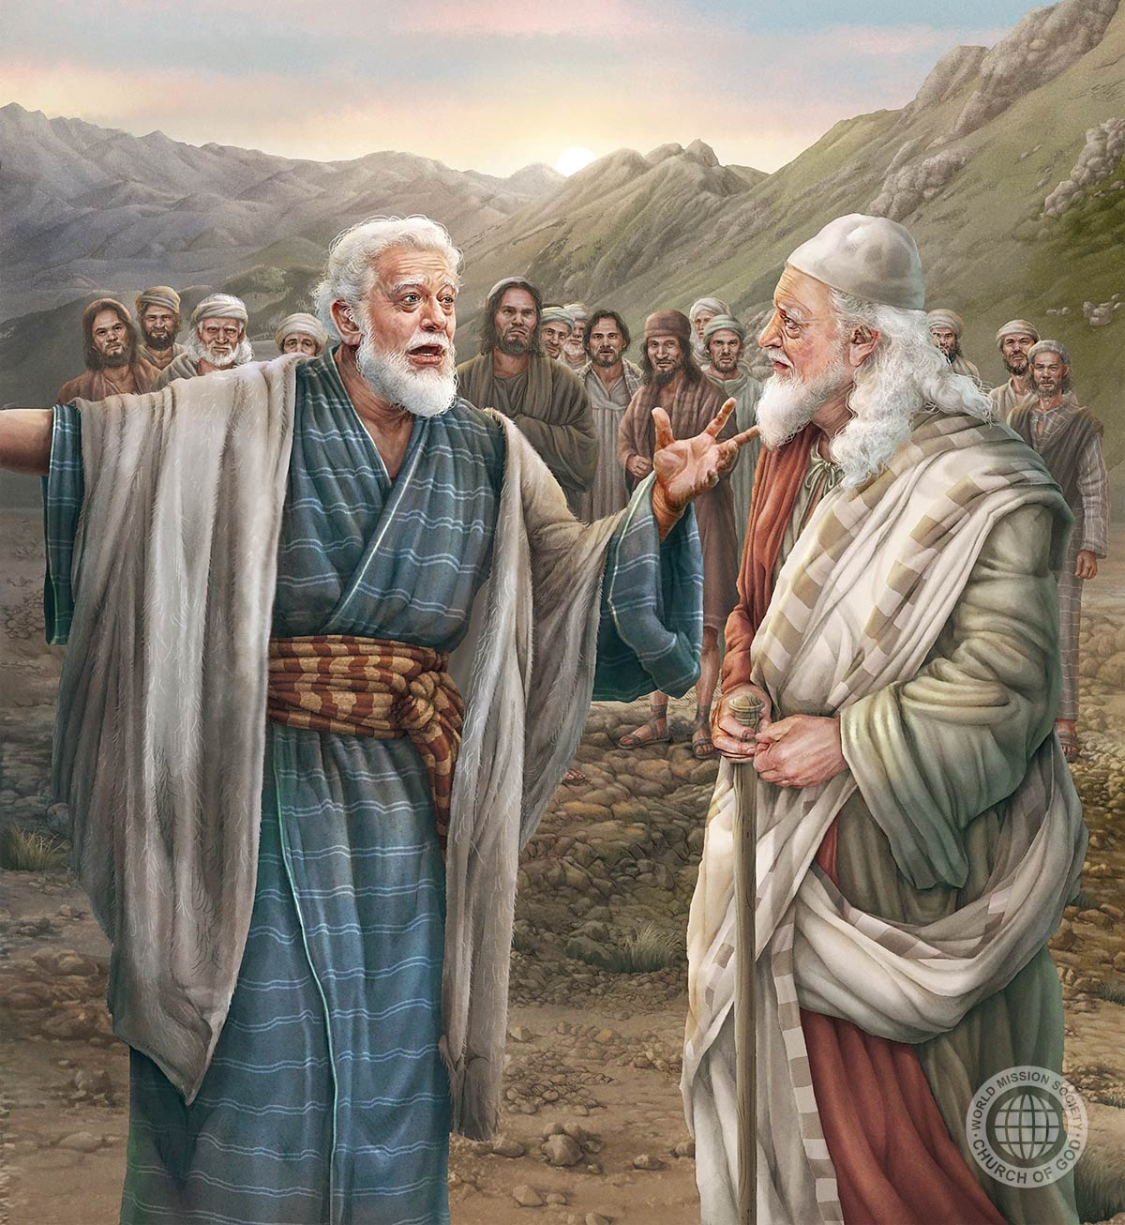
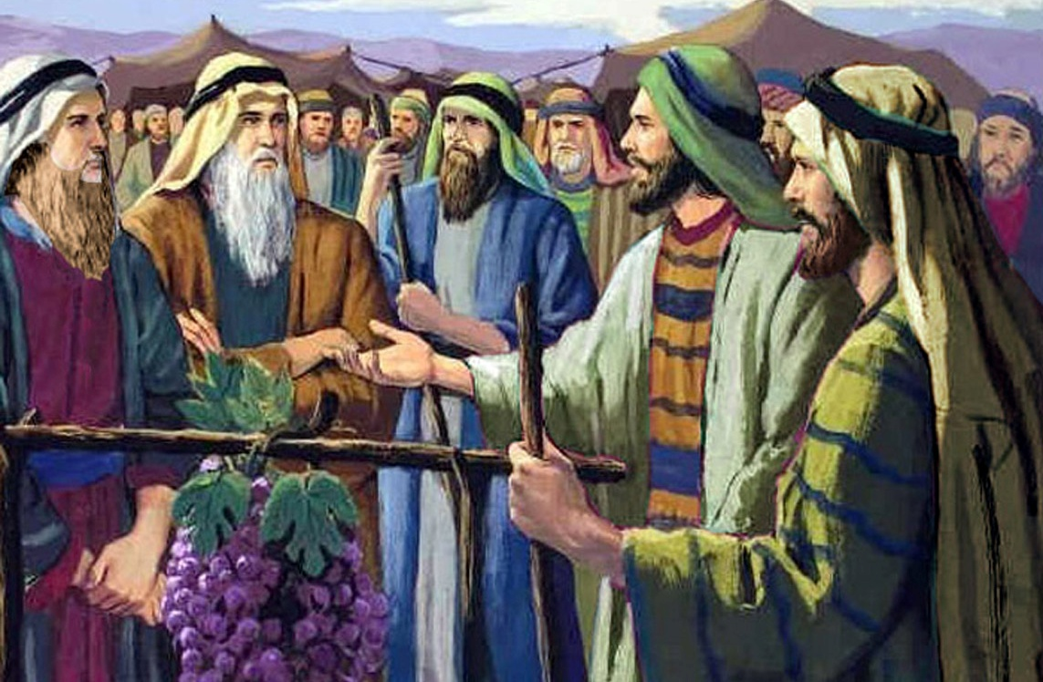
GÉANTS DE LA FOI : JOSUÉ ET CALEB
Leçon 8 pour le 22 novembre 2025

Slide 2
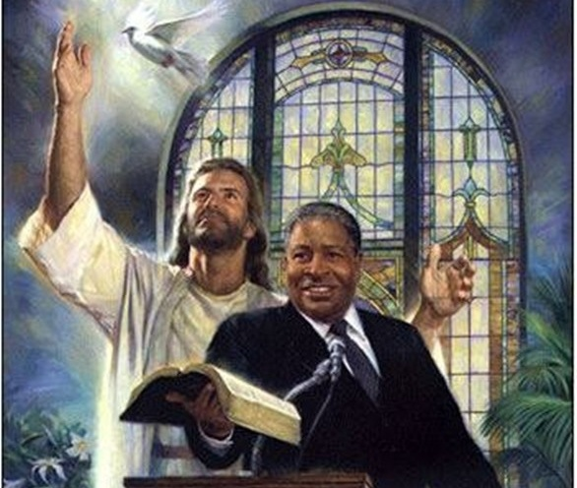
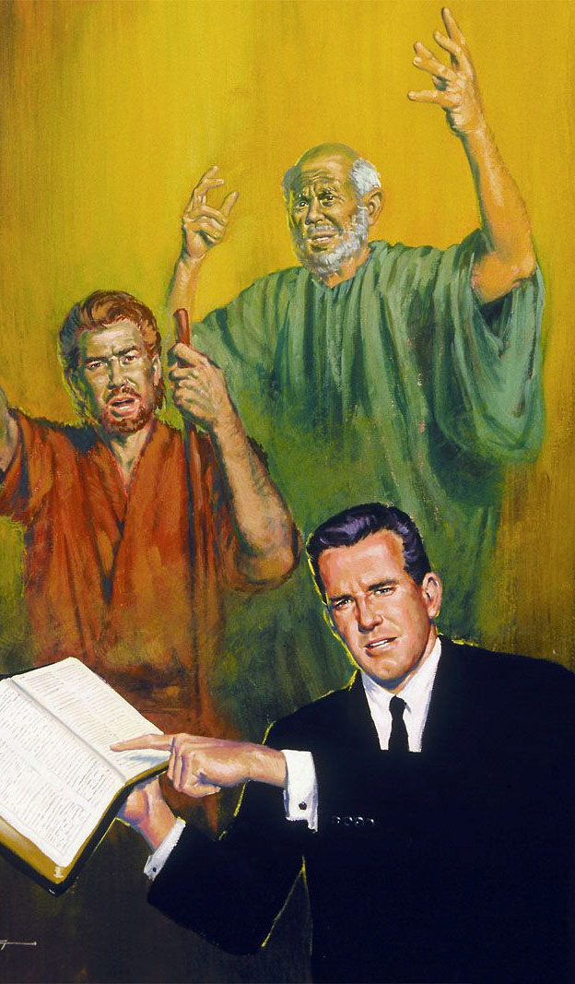
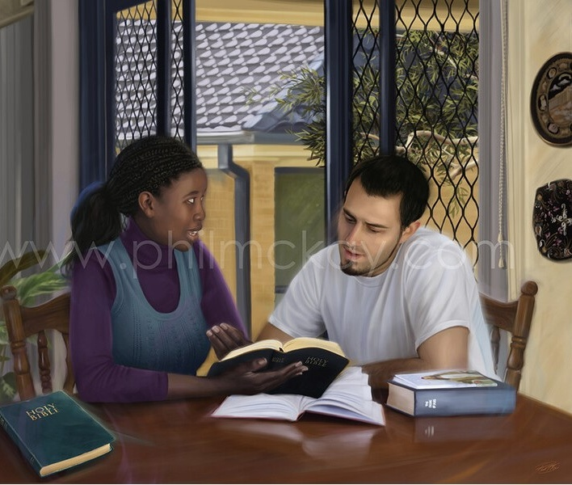
« Souvenez-vous de vos conducteurs qui vous ont annoncé la parole de Dieu; considérez quelle a été la fin de leur vie, et imitez leur foi »
(Hébreux 13.7)

Slide 3


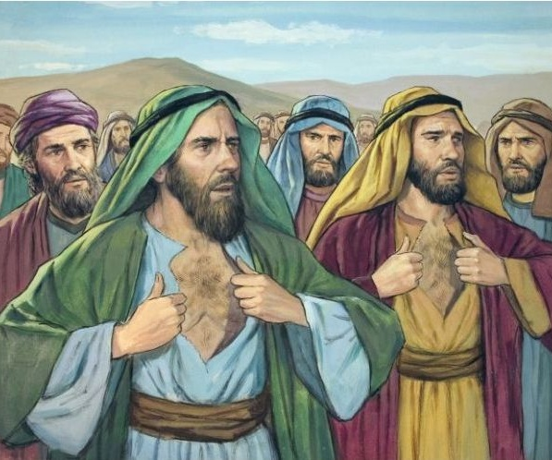







Connaissez-vous ces dix personnes : Schammua, Schaphath, Jigual, Palthi, Gaddiel, Gaddi, Ammiel, Sethur, Nachbi et Guéuel ?
Leur « célébrité » a consisté à se méfier de la puissance de Dieu, entraînant ainsi leur mort et celle de toute une génération (Nombres 14.36-37).
Mais vous connaissez certainement ces deux personnes : Josué et Caleb. Ils sont restés fermes, ont cru aux promesses de Dieu, et ont vécu pour les voir accomplies (Nombres 14.38).
Comment pouvons-nous imiter leur foi et arriver à croire pleinement que Dieu peut faire l'impossible, comme ils l'ont fait ?
La foi de Caleb :
Rendre possible l'impossible.
La foi en action.
Transmettre le flambeau.
La foi de Josué.
Comment obtenir la foi.

Slide 4

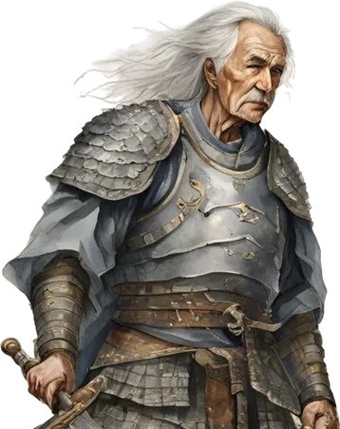
LA FOI DE CALEB

Slide 5

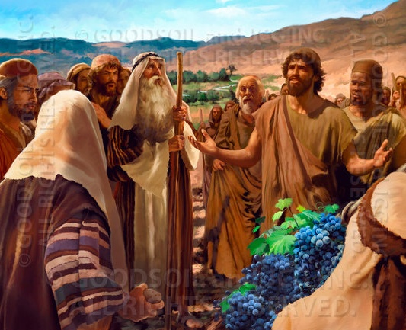
RENDRE POSSIBLE L'IMPOSSIBLE
« Mes frères qui étaient montés avec moi découragèrent le peuple, mais moi je suivis pleinement la voie de l'Éternel, mon Dieu » (Josué 14.8)
Le nom « Caleb » signifie « chien ». Comme il l'a démontré dans sa vie, il n'a pas reçu ce nom de façon péjorative, mais en raison de sa fidélité inébranlable. Il a été fidèle là où d'autres ont été infidèles. Il est resté loyal envers Dieu là où d'autres ont eu peur.
Là où dix espions ont vu des villes impossibles à conquérir et des géants impossibles à vaincre, Caleb a vu des villes conquises et des géants « dévorés comme du pain » (Nombres 13.28-33 ; 14.6-9).
Aux côtés de Josué (un peu plus jeune que lui), il est resté ferme dans son opinion, même lorsque la foule a voulu les lapider (Nombres 14.10).
Son exemple nous encourage à maintenir notre foi ferme en Dieu, qui peut rendre possible ce qui pour nous est impossible.

Slide 6

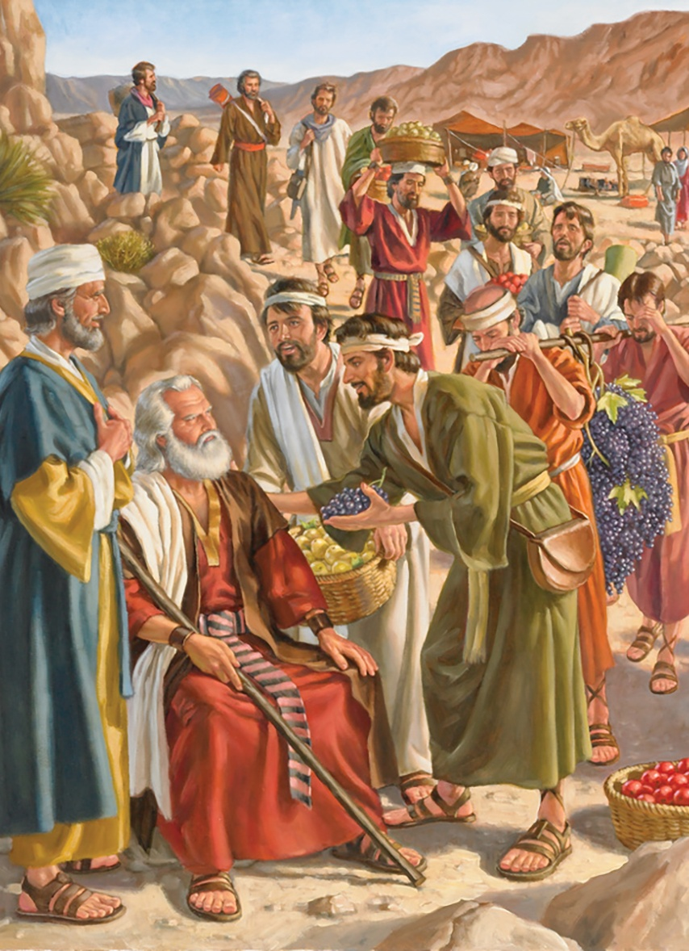
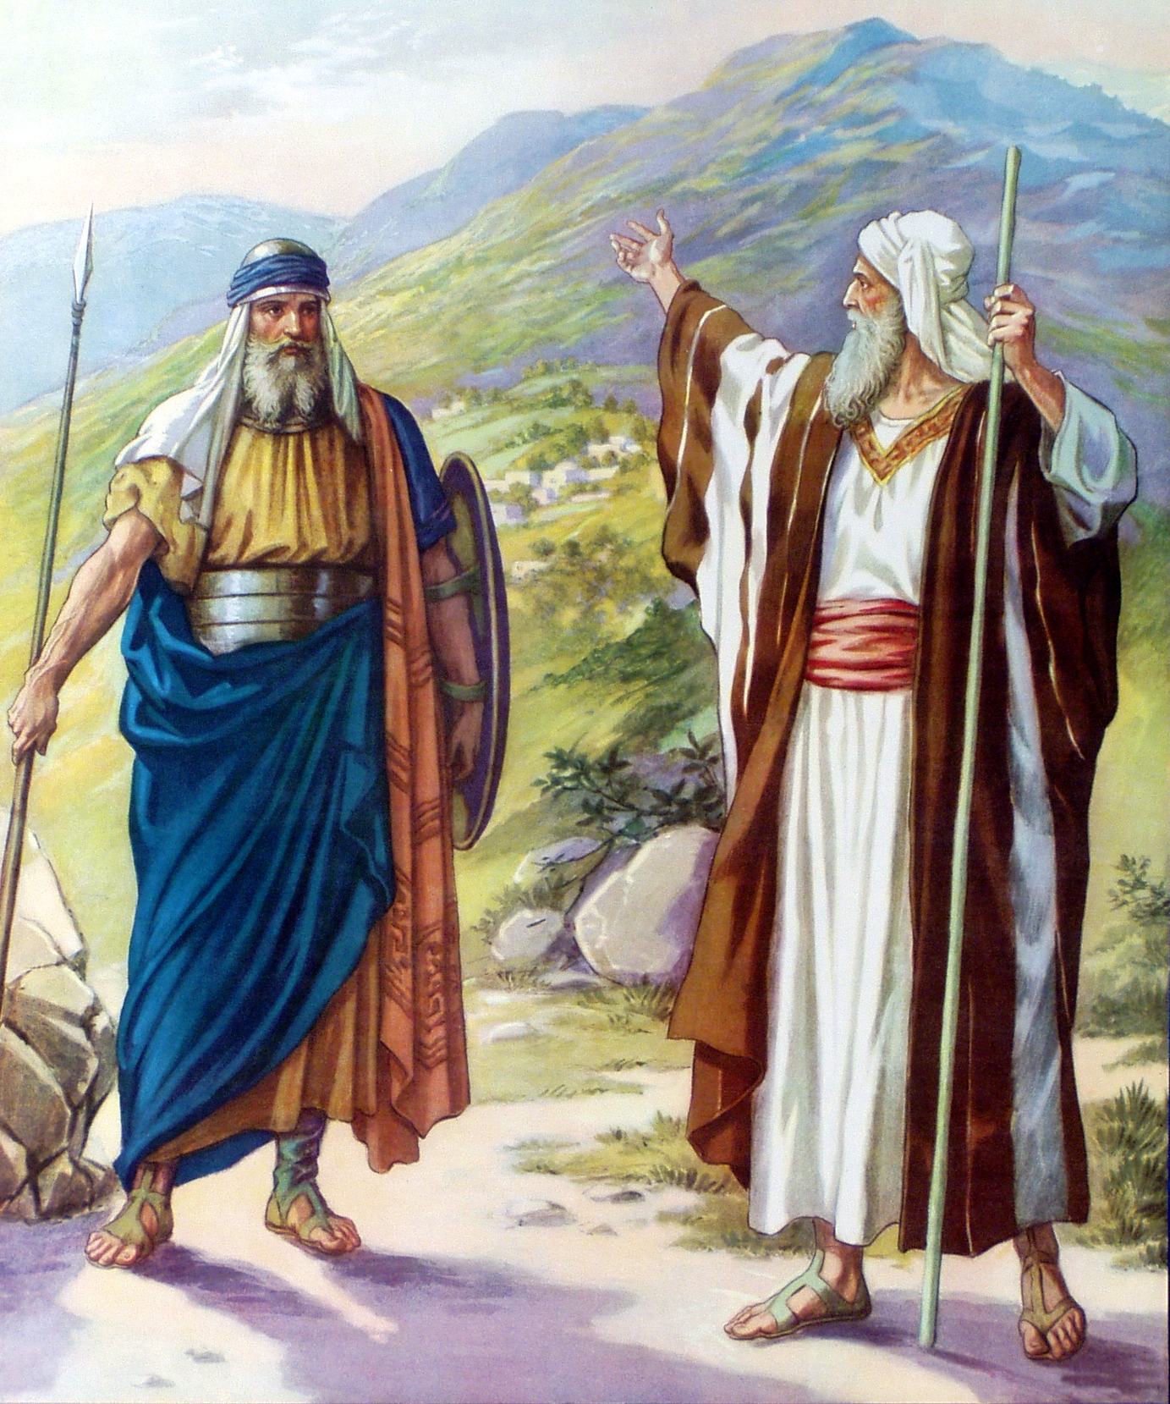
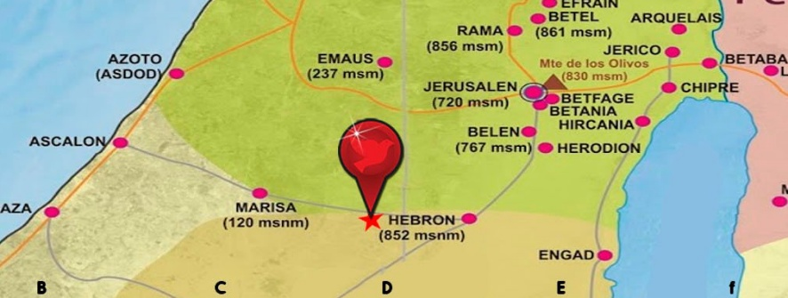
LA FOI EN ACTION
« Donne-moi donc cette montagne dont l'Éternel a parlé dans ce temps-là ; car tu as appris alors qu'il s'y trouve des Anakim, et qu'il y a des villes grandes et fortifiées. L'Éternel sera peut-être avec moi, et je les chasserai, comme l'Éternel a dit » (Josué 14.12)
Selon Caleb lui-même, lorsque Moïse a demandé un rapport, « je lui fis un rapport avec droiture de cœur » (Josué 14.7), et « je suivis pleinement la voie de l'Éternel, mon Dieu » (Josué 14.8). En raison de sa fidélité, il lui fut promis qu'il recevrait en héritage le lieu que ses pieds avaient foulé pendant l'exploration (Josué 14.9).
Caleb avait 40 ans lorsqu'il fut envoyé comme espion. Après cinq ans de conquêtes, il était maintenant un vieillard de 85 ans (Josué 14.10). Son corps et son esprit avaient toujours la même vigueur, et ses pensées restaient les mêmes (Josué 14.11).
L'heure était venue de réclamer la promesse et de démontrer que ses paroles n'étaient pas vaines. Avec l'aide de Dieu, il allait dévorer les géants et conquérir leurs villes (Josué 14.12-14).

Slide 7

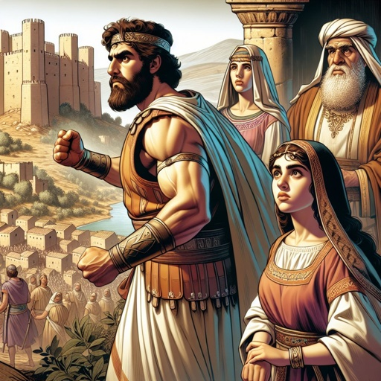
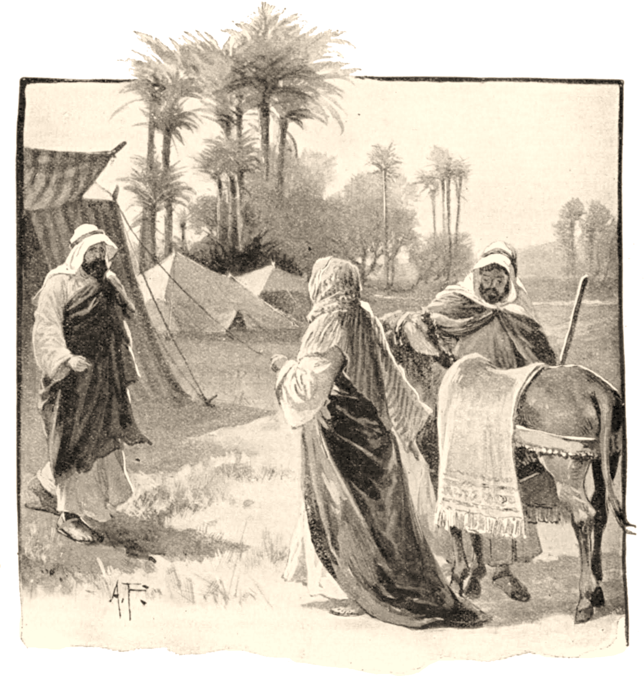
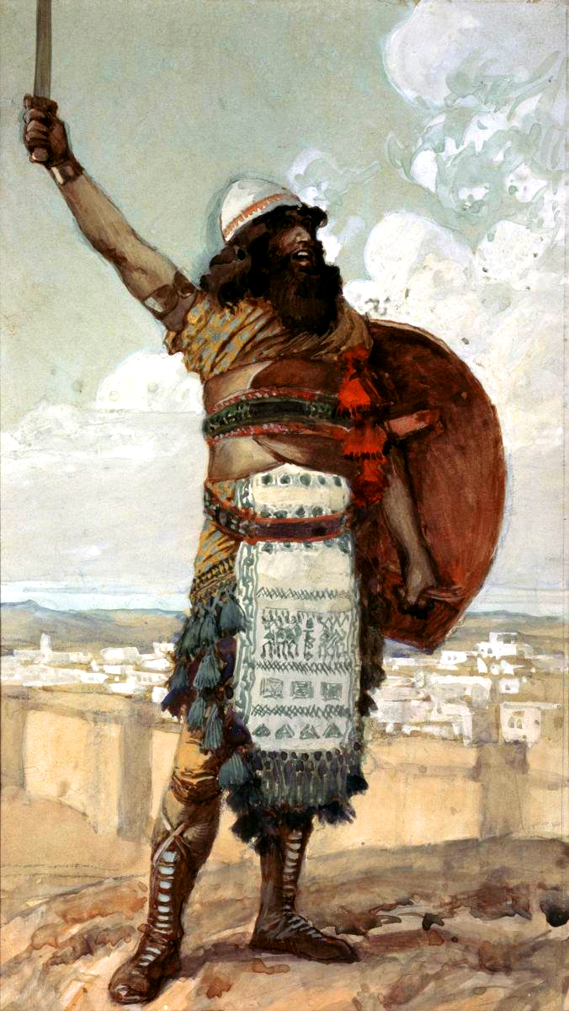
TRANSMETTRE LE FLAMBEAU
« Caleb dit : Je donnerai ma fille Acsa pour femme à celui qui battra Kirjath-Sépher et qui la prendra » (Josué 15.16)
Après avoir conquis une partie du territoire qui lui revenait, Caleb pensa à l'héritage qu'il devait laisser. Ses descendants continueraient-ils à faire confiance à Dieu comme lui le faisait ?
Il avait démontré qu'on pouvait faire confiance à Dieu, maintenant il voulait trouver une personne qui exercerait la même foi, afin de pouvoir lui transmettre le flambeau.
Pour cette raison, il promit la main de sa fille à celui qui conquerrait Kirjath-Sépher, également appelée Debir (Josué 15.15-16).
Son neveu Othniel fut le courageux qui conquit la ville, et devint le premier juge d'Israël (Josué 15.17 ; Juges 3.9-11).
Après avoir épousé Acsa – la fille de Caleb –, il la convainquit de demander à son père de lui permettre d'agrandir la zone conquise (Josué 15.18-19), démontrant ainsi être un digne héritier de Caleb.

Slide 8

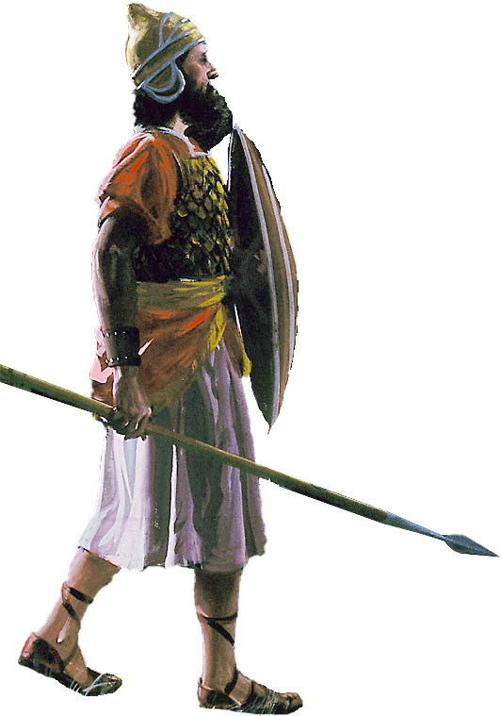
LA FOI DE JOSUÉ

Slide 9

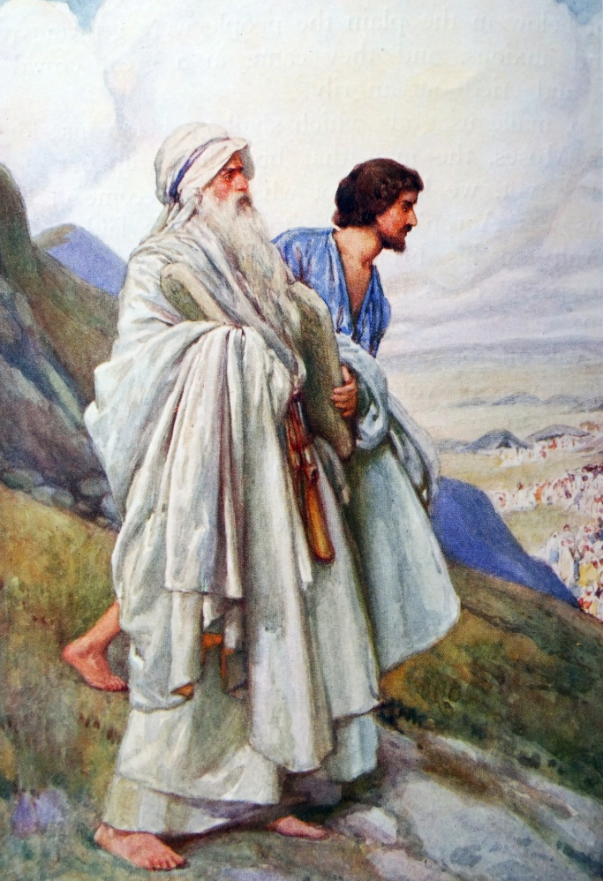
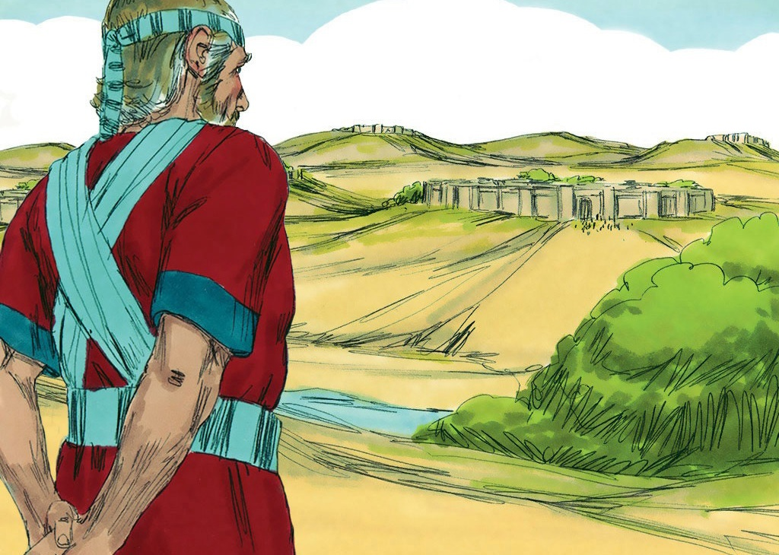
“Y después que acabaron de repartir la tierra en heredad por sus territorios, dieron los hijos de Israel heredad a Josué hijo de Nun en medio de ellos” (Josué 19:49)
Étant jeune, Josué fut choisi par Moïse comme son assistant. Il s'est montré obéissant, courageux, fidèle, serviable et amoureux des choses de Dieu (Exode 33.11).
Lorsque vint le moment de réclamer son propre territoire, il attendit que toutes les tribus aient obtenu leur héritage, et choisit « la portion restante » [Thimnath-Sérach] (Josué 19.50), une ville proche de Silo, où le sanctuaire avait été érigé.
De son histoire, nous apprenons que :
La foi n’ignore pas les faits, elle offre simplement un angle de compréhension différent
Au lieu de nous plaindre, nous sommes appelés à faire confiance et à nous soumettre aux plans de Dieu
Les bénédictions arrivent à ceux qui demeurent totalement dans le Seigneur
La vie dans toutes ses dimensions doit être vécue selon les plans de Dieu
Cela vaut la peine de vivre près de Dieu (Psaumes 84.11)

Slide 10

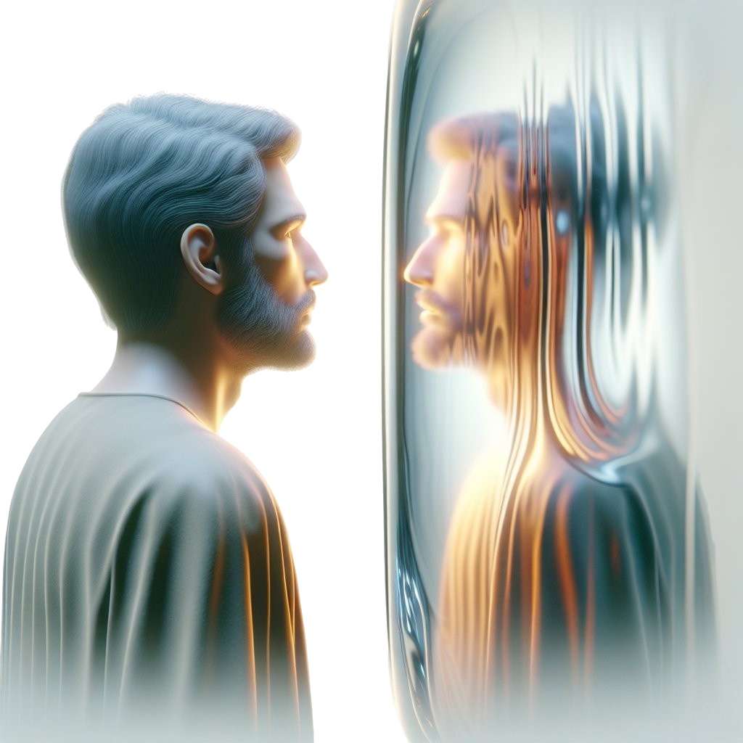
COMMENT OBTENIR LA FOI

Slide 11

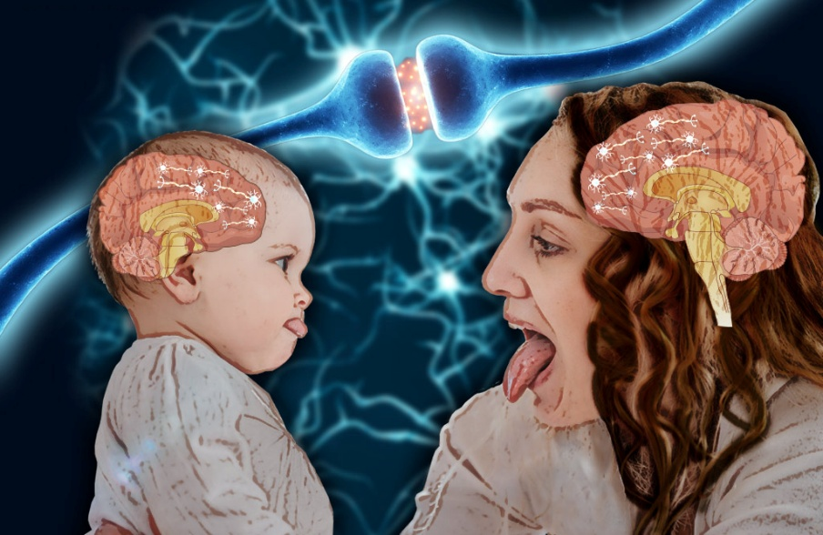
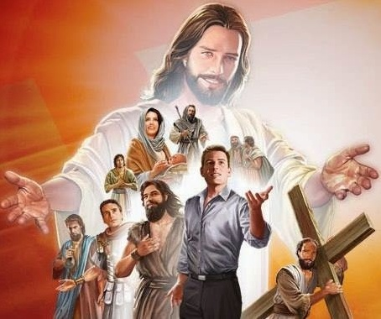
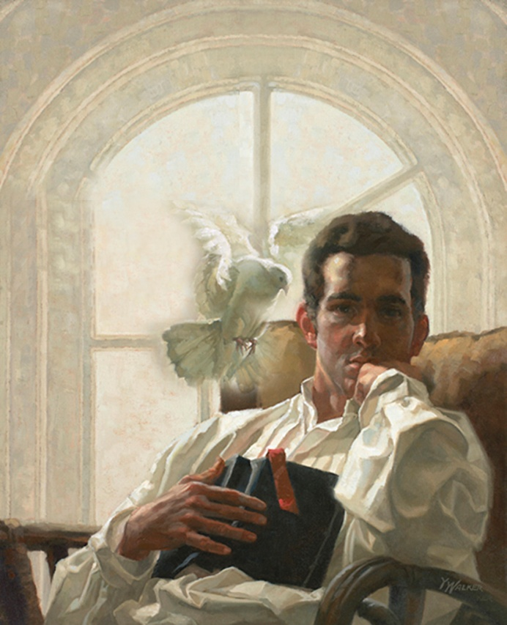
« Nous donc aussi, puisque nous sommes environnés d'une si grande nuée de témoins, rejetons tout fardeau, et le péché qui nous enveloppe si facilement, et courons avec persévérance dans la carrière qui nous est ouverte, ayant les regards sur Jésus, le chef et le consommateur de la foi, qui, en vue de la joie qui lui était réservée, a souffert la croix, méprisé l'ignominie, et s'est assis à la droite du trône de Dieu » (Hébreux 12.1-2)
Notre comportement tend à refléter ce que nous contemplons. Il existe même ce qu'on appelle les « neurones miroirs » qui réduisent la distinction entre observer quelque chose et le faire.
La Bible nous invite à observer l'exemple des grands héros de la foi, avec une attention particulière sur Jésus, l'exemple suprême (Hébreux 12.1-2).
En étudiant la vie de personnes de foi comme Caleb et Josué, nous apprenons à faire confiance à Dieu comme ils ont fait confiance ; à être humbles comme ils l'ont été ; à témoigner de la vérité avec courage, comme ils l'ont fait.
Mais comment être transformés ? La Bible est claire : en laissant le Saint-Esprit agir en nous (2 Corinthiens 3.18). C'est une œuvre active. Nous devons choisir d'être transformés et, comme Caleb, nous mettre à l'œuvre. Nous sommes appelés à être des sacrifices vivants pour Dieu (Romains 12.1-2).

Slide 12

« Aujourd’hui, nous avons besoin d’hommes d’une fidélité sans défaillance, qui suivent pleinement le Seigneur, des hommes qui ne restent pas silencieux lorsqu’ils devraient parler, qui soient aussi solides que l’acier dans leurs principes, qui ne cherchent pas à faire un étalage prétentieux de leur personne, mais qui cheminent humblement avec Dieu. Des hommes patients, bons, serviables, courtois, et qui comprennent que la science de la prière, c’est exercer la foi et faire les œuvres qui parlent de la gloire de Dieu et du bien de Son peuple… Suivre Jésus demande, au départ, une entière conversion et un renouvellement quotidien de celle-ci.
C'est la foi de Caleb en Dieu qui lui a donné du courage. Elle l'a gardé de la peur des hommes, même de ces puissants géants, les fils d'Anak. Elle l'a rendu capable de tenir avec audace et inébranlablement pour défendre la justice. De la même source, qui est le puissant Général des zrmées du ciel, chaque soldat de la croix du Christ doit recevoir force et courage pour surmonter les obstacles qui souvent paraissent insurmontables »
(E. G. Ellen G. White, Témoignages pour l’Eglise vol. 5, p. 378)

